Slide 1
开放
共享
服务
创新
仪器共享
——www.hniss.cn
河南省科研设施与仪器向社会开放共享
双向补贴实施细则政策解读
主讲人：张红波
2021.4

Slide 2
开放
共享
服务
创新
目录 Contents
一、双向补贴政策解读
二、平台介绍
02

Slide 3
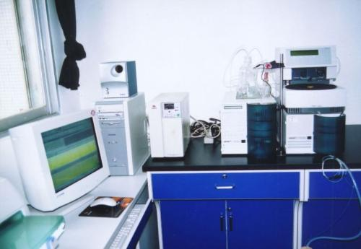
政策出台的相关背景
现状
近年来，国内科研设施与仪器规模持续增长，覆盖领域不断拓展，技术水平明显提升，综合效益日益显现，但是科研设施与仪器重复购置，闲置浪费现象比较严重。科研设施与仪器向社会开放共享已成为国家一项政策。

Slide 4
政策出台的相关背景
2014年，国务院发布《关于国家重大科研基础设施和大型科研仪器向社会开放的意见》（国发〔2014〕70号）。 国家层面提出推进科研设施与仪器向社会开放，提高科技资源利用效率的概念。
2016年，河南省人民政府出台《河南省人民政府关于促进重大科研基础设施和大型科研仪器向社会开放的实施意见》（豫政〔2016〕56号）。 备注：省政府层面为落实国务院70号文而出台的具体落实意见。力争用2年时间，基本建成覆盖各类科研设施与仪器、统一规范、功能强大的专业化、网络化管理服务体系和开放共享制度，基本解决大型科研设施设备分散、重复、封闭、低效的问题，资源利用率进一步提高，促进开放共享。
2017年，科技部、发改委、财政部发布《国家重大科研基础设施和大型科研仪器开放共享管理办法》（国科发基〔2017〕289号）。 备注：旨在明确开放共享工作中管理部门和单位的责任，理顺开放运行的管理机制，推动国家重大科研基础设施和大型科研仪器的开放共享，并强调了以下原则：一是坚持开放为常态，不开放为例外的原则；二是坚持奖惩结合的原则；三是坚持分类管理的原则。

Slide 5
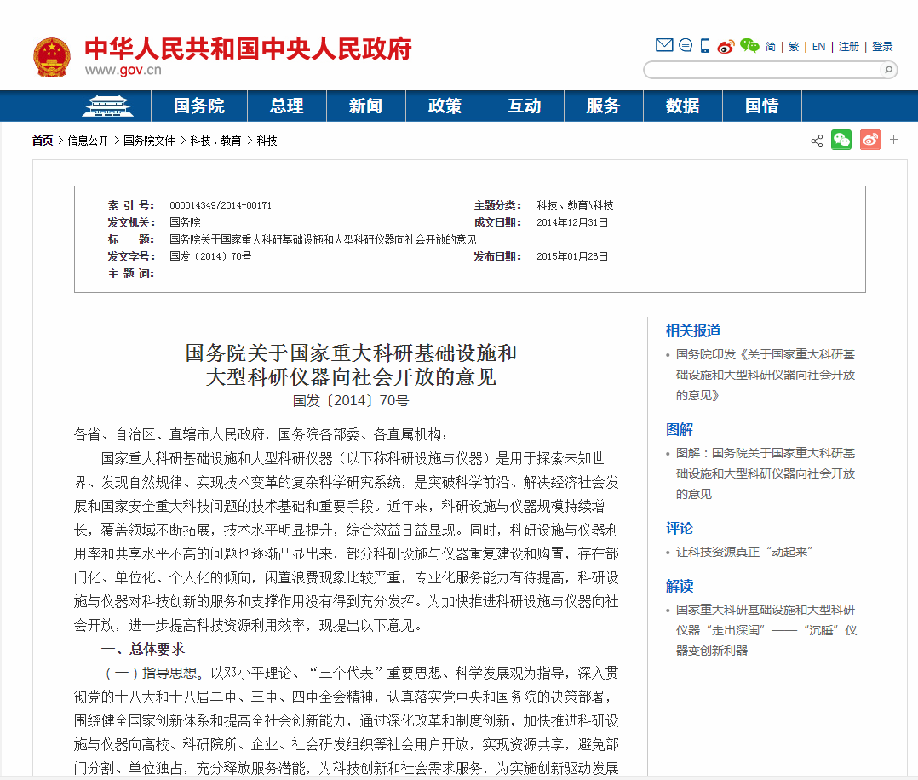
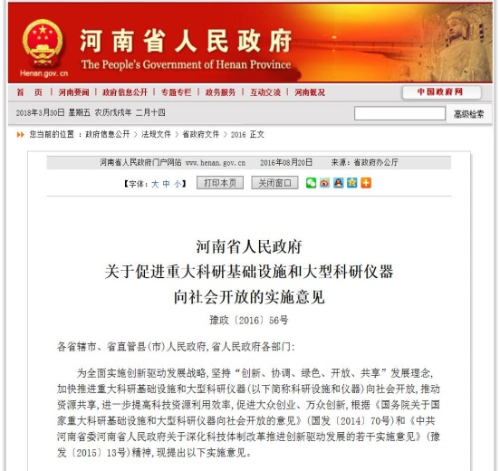
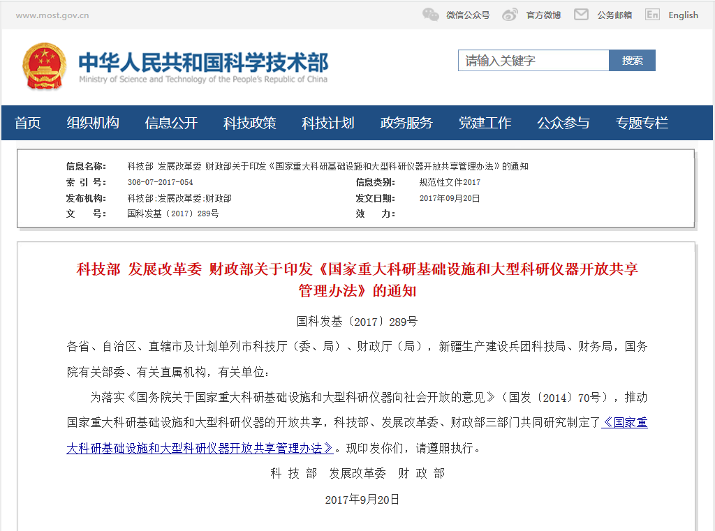
政策出台的相关背景

Slide 6
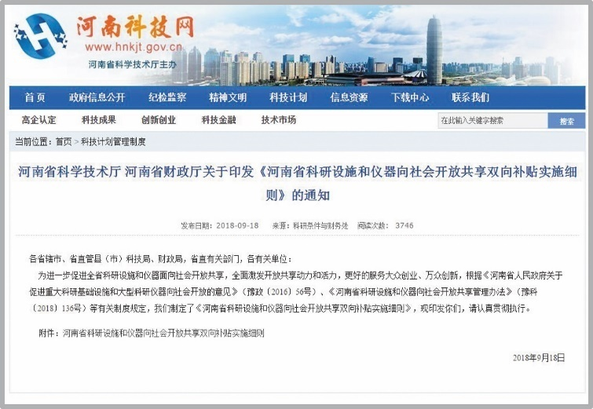
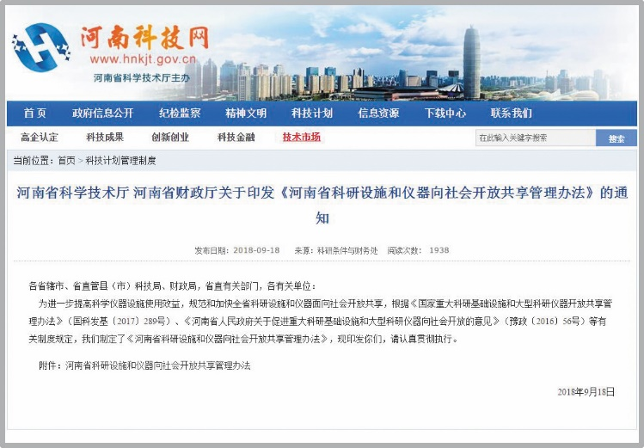
政策出台
2018年9月，河南省科学技术厅、河南省财政厅联合出台《河南省科研设施和仪器向社会开放共享管理办法》（豫科〔2018〕136号）、《河南省科研设施和仪器向社会开放共享双向补贴实施细则》 （豫科〔2018〕137号）。

Slide 7
政策出台的意义
一、更好地推动科研设施与仪器资源的开放共享
二、合理优化资源配置
三、服务大众创新创业
四、充分发挥科学仪器设施效益
五、推进跨区域资源协同创新
六、提高我省企业科技创新能力

Slide 8
开放
共享
服务
创新
仪器共享
——www.hniss.cn
一、双向补贴政策解读

Slide 9
第一节 总则
◆名词解释
《细则》所指的科研设施和科研仪器主要是指本省行政区域内加入河南省科研设施和仪器共享服务平台（以下简称“省共享服务平台”）（网址：http://www.hniss.cn）的可用于开展科学研究和技术开发等科技创新活动的科研设施和科研仪器等。

Slide 10
第一节 总则
◆名词解释
《细则》所称的管理单位是指对科研设施和仪器拥有所有权的法人单位，包括高等学校、科研院所、新型研发机构、企事业单位等。

Slide 11
第一节 总则
◆名词解释
《细则》所称的用户主要是指在省共享服务平台注册、并利用省共享服务平台上的科研设施和仪器进行科学研究和技术开发等科技创新活动的高新技术企业、科技型中小企业、创新创业团队。

Slide 12
第一节 总则
◆名词解释
《细则》所称的开放共享是指管理单位将本单位的科研设施和仪器纳入省共享服务平台向社会开放共享，为非关联单位、创新创业团队等用于科学研究和技术开发等科技创新活动的行为。

Slide 13
第一节 总则
◆名词解释
《细则》所称的双向补贴主要是指——
●对管理单位科研设施和仪器开放共享服务绩效进行奖补
●对用户使用科研设施和仪器服务支出进行补贴

Slide 14
第一节 总则
◆双向补贴政策发挥的作用
一、奖补管理单位，目的是为了解决科研设施和仪器的运行维护、人员绩效、服务平台建设等开放共享工作相关费用问题，调动其开放共享积极性；
二、补贴企业用户，降低企业研发成本。
省平台在2019年、2020年进行两次双向补贴，累计为50家管理单位及188家用户发放补贴1076万元（2019年累计支持金额268万元，2020年累计支持金额808万元）。

Slide 15
第二节 管理职责
各省直主管部门、省辖市、省直管县（市）科技、财政行政主管部门负责协调推进本部门、本区域内科研设施和仪器开放共享双向补贴工作，落实开放共享的激励政策。鼓励对本部门、本地区双向补贴进行配套支持。
省科技厅、省财政厅负责研究制定科研设施和仪器双向补贴的政策措施，组织实施科研设施和仪器开放共享双向补贴工作。
主管部门 管理职责
管理单位负责制定本单位的开放共享管理办法，制定并公开发布开放共享服务价格目录，组织实施本单位科研设施和仪器向社会开放共享工作。
省共享服务平台受托负责开展全省科研设施和仪器开放共享绩效评价，组织实施双向补贴工作。

Slide 16
第三节 管理单位开放共享绩效奖补
◆绩效奖补对象：
省共享服务平台对管理单位年度开放共享情况进行绩效评价，评价结果分为优秀、合格、不合格三类。绩效奖补对象为纳入省共享服务平台、开放共享绩效评价结果为合格以上的管理单位。

Slide 17
第三节 管理单位开放共享绩效奖补
◆绩效奖补流程：
一、管理单位通过省平台对外提供共享服务并留存完整记录。
二、管理单位通过省共享服务平台在线提交绩效评价申请，连同其他证明材料一起提交至主管部门。
三、主管部门审核后提交至省科技厅、省财政厅。
四、省共享服务平台对管理单位年度开放共享情况进行绩效评价并向社会公示结果。
五、省科技厅、省财政厅依据评价结果提出补贴计划建议，按相关程序审批后向社会公示。
六、公示无异议拨付奖补经费。

Slide 18
第三节 管理单位开放共享绩效奖补
奖补金额
管理单位开放共享服务绩效奖补金额等于单台（套）科研设施和仪器后补助金额的总和；
单台（套）科研设施和仪器后补助金额等于其开放共享服务收入乘以补贴系数。
补贴系数
根据对管理单位的绩效评价结果，优秀单位补贴系数为20%；合格单位补贴系数为10%；不合格单位不给予奖补。
金额上限
同一年度，单台（套）科研设施和仪器补贴金额不高于10万元，单个单位奖补总额不高于100万元。

Slide 19
第四节 用户科研设施和仪器使用补贴
一、用户补贴对象需符合以下条件之一
1、在我省登记注册，具有独立法人资格，符合《高新技术企业认定管理办法》（国科发火〔2016〕32号）规定条件，通过省科技厅、财政厅、税务局审核认定且在有效期内的高新技术企业。
2、在我省登记注册，具有独立法人资格，符合《科技型中小企业评价办法》（国科发政〔2017〕115号）规定条件，在河南省科技型中小企业评价系统取得有效编号的企业。
3、入驻省级及以上科技企业孵化器、大学科技园、众创空间、星创天地等创新创业孵化载体的创新创业团队。
便于省平台通过高企库、科技型中小企业库以及创新创业团队库比对、审核，上述用户需要在省平台登记注册。

Slide 20
第四节 用户科研设施和仪器使用补贴
二、用户补贴采用的形式、额度
用户补贴采用科技创新券形式发放，形式为电子券，通过省共享服务平台进行申领、审核、使用及兑现。
用户使用省共享服务平台科研设施和仪器提供的服务，可根据其相关证明材料给予不超过30%的补助。
用户在省共享服务平台注册并通过资格审查后即拥有一定额度的科技创新券。
●高新技术企业、科技型中小企业:额度20万元/年；
●创业团队:额度10万元/年；
额度当年用完为止，逾期失效。

Slide 21
第四节 用户科研设施和仪器使用补贴
三、科技创新券的使用原则
科技创新券的使用遵循用户先申用先兑付原则。
省科技厅、财政厅根据财政预算发布年度总额度，当年用户申请用券总金额达到预算控制数后停止申用。

Slide 22
第四节 用户科研设施和仪器使用补贴
四、用户申领补贴注意事项：
1、用户需要在省平台登记注册，注册时必须明确注册地所在的市、区（县）。不在省平台注册不予补贴。
2、若用户具有管理单位和企业用户身份，只认可一个身份。
3、用户获取补贴不需上传补贴申请文件，而是通过管理单位上传服务记录及文件，用户应及时督促管理单位上传提供服务的仪器、服务记录文件（合同、协议、测试报告）。
4、校企合作研发项目，应在研发合同、发票中单列检测费用，并将测试报告/测试结果，连同合同上传，便于专家核算测试费用，否则不予认可。
5、按照法律法规或者强制性标准要求必须开展的强制检测和法定检测等非科技创新活动，不在支持范围。
6、对于接受政府检测订单也不在支持范围。
7、利用国家或其他省市仪器资源的检测费用暂不在支持范围。
8、失信企业不在补贴范围之内。
3

Slide 23
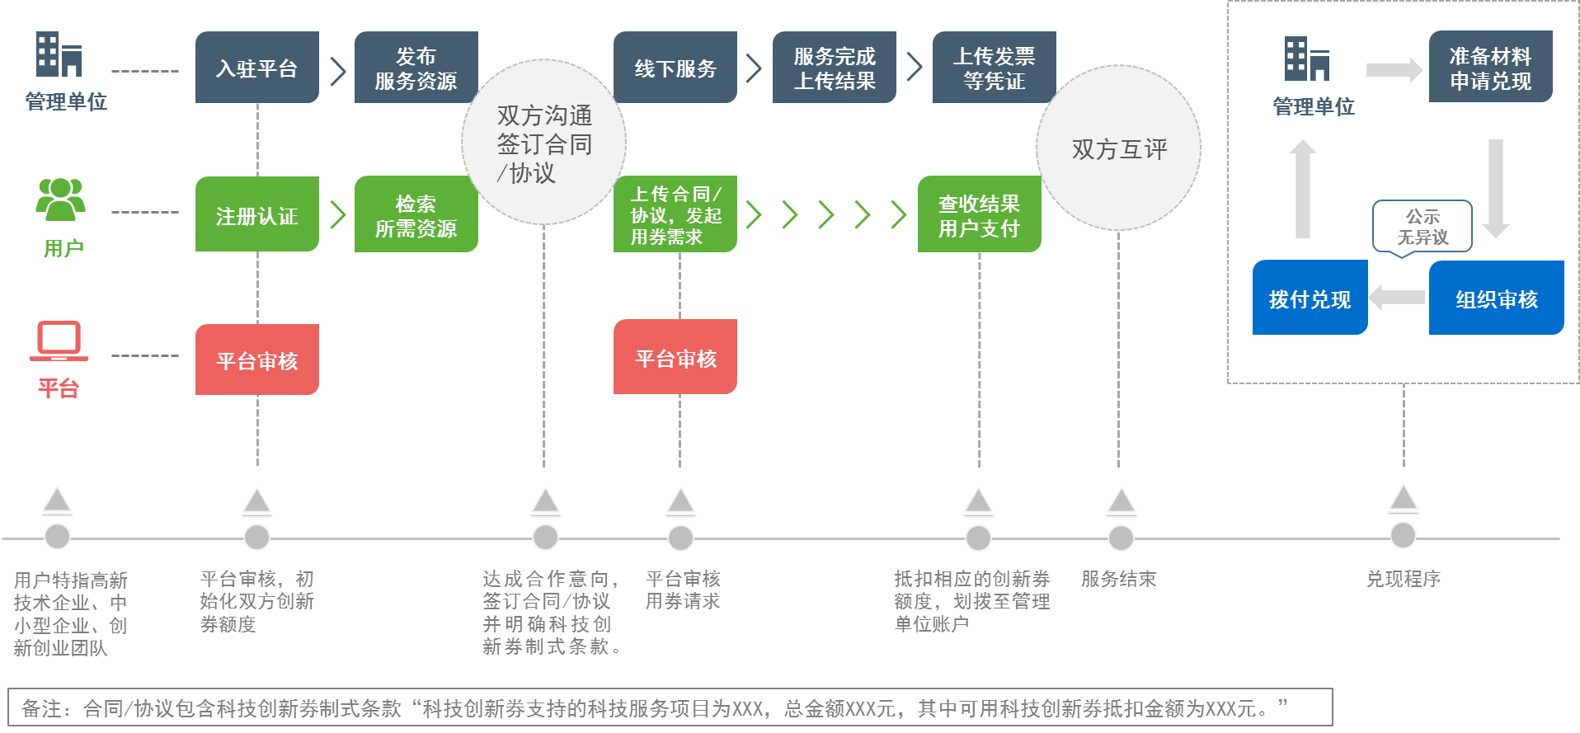
第五节 用户科研设施和仪器使用补贴
科技创新券使用流程

Slide 24
第六节 附则
管理单位和用户应保证申报材料及凭证的真实性、有效性、合法性，如有弄虚作假，一经发现将取消补贴资格，追回补助资金，记入科技诚信档案，并向社会公布，在购置仪器、申请科技计划等方面予以约束。情节严重的将追究相关法律责任。
省科技厅、省财政厅会同相关主管部门建立投诉渠道，接受社会对科研设施和仪器开放共享双向补贴工作的意见和监督。本细则由省科技厅、省财政厅负责解释。自印发之日起执行，有效期三年。

Slide 25
开放
共享
服务
创新
仪器共享
——www.hniss.cn
二、平台介绍

Slide 26
平台介绍
省科技厅、省财政厅支持和领导下建立的政府公益性网站，集科研仪器展示、共享、检测、咨询、服务于一体的综合性平台。
最终实现国家网络管理平台、省、市仪器共享服务平台的互联互通。省网和市网侧重管理、管理单位的在线服务平台侧重服务，共同构成完整的管理和服务体系。
科研仪器入网
仪器信息查询
在线预约服务
技术交流服务

Slide 27
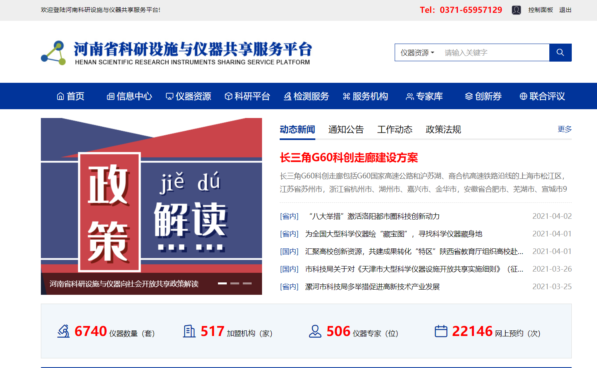
网站首页

Slide 28
汇集资源
55家高等院校
111家科研院所、事业单位
汇集的资源
150多家国家级和省级
重点实验室
30多家工程技术中心以及部分新型研发机构
351多家企业及其他单位

Slide 29
汇集资源
截至2021年4月初，省平台入网仪器6743台（套），入网仪器原值超过58亿元（注：其中原值一千万以上的设备有21台），入网单位518家，入网专家505位，为3500余家单位提供仪器预约服务22559余次，平台网站累计访问量突破360万次。

Slide 30
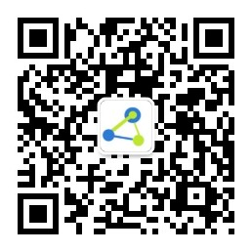
联系方式
河南省科研设施与仪器共享服务平台
网址：www.hniss.cn
地址：河南省郑州市金水区政六街2号6楼
电话：0371-65957129 QQ群：346532815 (交流群)
邮箱：hnisscn@163.com
开放共享
奖惩政策
官方微信公众平台

